Slide 1








PRÉSENTATION DES
RÉALISATIONS DE ADC Bénin
Prendre soin de vous, c'est notre vocation.

Slide 2

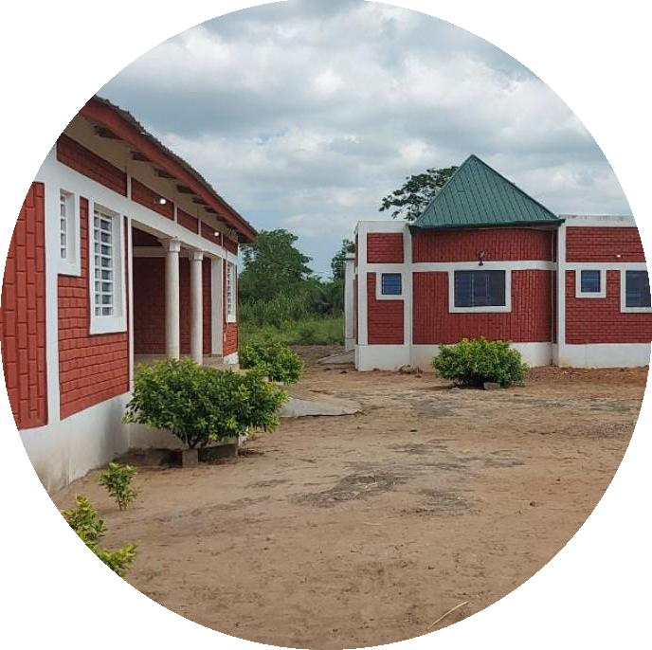

Contexte
Apporter des soins de qualité à des populations démunies est notre passion. En nous investissant au sud du Bénin dans la commune de Zè, arrondissement de Sèdjè Houégoudo, nous- nous positionnons dans la logique de la médecine en zone avancée. Histoire que d'être là où il faut être, quelle que soit la difficulté et les stéréotypes...

Slide 3




Vision et Mission
Vision
Elle s’articule autour du dicton qui dit : “un esprit saint dans un corps sain”. Ainsi, apporter des soins de qualité et à peu de frais aux populations des zones reculées du Bénin, en prenant part dans l’éradication de nombreuses affections mortelles ou invalidantes.
Créer des liens de solidarité par-delà les frontières sont à l’origine d’un nouvel élan qui ne peut plus être ignoré. Ainsi unissons-nous pour construire un monde plus équitable.
Mission
Promouvoir le développement humain durable à la base ;
Renforcer l’engagement communautaire pour la Santé ;
Faciliter l’Accès aux services médicaux abordables ;
Apporter assistance aux écoles rurales publiques ;
Contribuer à la promotion des médias pour le développement à la base ;
Monter et appuyer des projets ayant pour but de faciliter l’accès à la formation et l’insertion socioprofessionnelle des jeunes

Slide 4
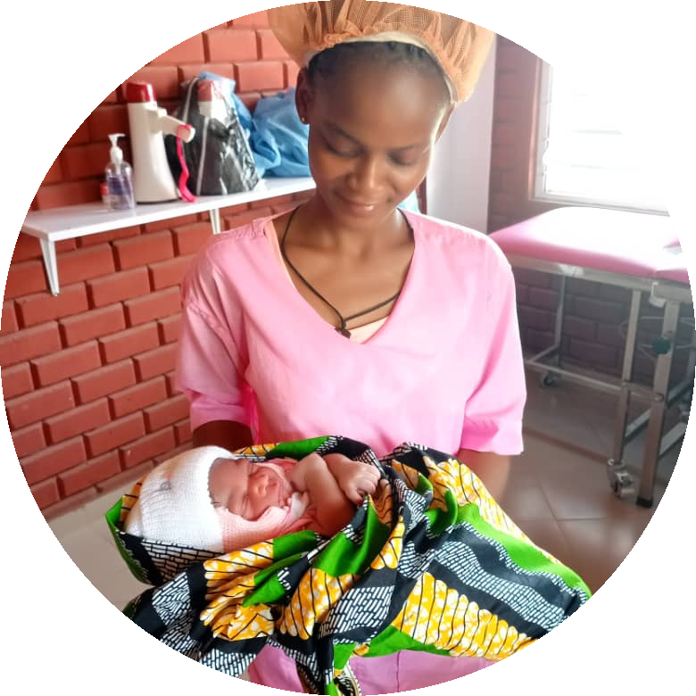
Nos Objectifs
L'objectif de la Clinique Maïa est de devenir un centre d'excellence médicale en offrant des soins de santé intégrés et de haute qualité, centrés sur le patient et respectant les normes internationales les plus strictes. Nous nous engageons à garantir la sécurité et le bien-être de nos patients grâce à des protocoles de soins rigoureux et à une équipe multidisciplinaire hautement qualifiée, capable d’intervenir efficacement dans nos domaines clés : hospitalisation, médecine générale, soins intensifs cardiologiques (USIC), maternité, pédiatrie, et néonatalogie. Nous visons à personnaliser chaque prise en charge en tenant compte des besoins spécifiques et du parcours de chaque patient, tout en créant un environnement de soins chaleureux et rassurant. Parallèlement, nous mettons un point d’honneur à promouvoir la prévention et l'éducation à la santé au sein de la communauté, en développant des programmes de sensibilisation et de suivi pour encourager des modes de vie sains.

Slide 5



Nos axes d’intervention
"La Clinique Maïa, guidée par son engagement envers l'excellence médicale et le bien-être de ses patients, articule ses interventions autour de plusieurs axes clés, chacun visant à répondre aux besoins de santé avec une approche spécialisée et personnalisée."
Medecine générale
Offrir aux populations un cadre adéquat, un matériel adapté aux besoins et un personnel de qualité pour une prise en charge appropriée des patients. (consultations diverses, analyse médicale, pharmacie, hospitalisation, petite chirurgie, traitement, et si besoin, référencement auprès des centres de santé ou hôpitaux adapté selon le cas)
Pré et post-néonatalogie
Consultations prénatales, examens gynécologiques, suivi des femmes enceintes, accouchements, consultation des nouveaux nés
Santé des personnes
Vivant avec ou sans Handicap d’une part, recenser les personnes souffrant de handicap moteur et/ou visuel, ou de tout autre handicap (le vieillissement avancé), doublé des séances de consultation à domicile. D’autre part leur faciliter l’accès aux centres de santé (ambulance) ou autres appareils comme les déambulateurs, chaises roulantes, béquilles, cannes ergonomiques... etc.

Slide 6






Nos principales réalisations
Construction du module 2 composé de 10 chambres(230 m2) avec douches intégrées dont une salle de dilatation, une salle d'accouchement, 2 salles de garde, une salle des soins et 6 salles d'hospitalisation
Organiser des séances de dépistage de plusieurs affections
Un bâtiment pour des douches extérieurs et la buanderie
La construction d'une paillote pour les séances de causeries éducatives
Construction du module administratif + équipement en 45 jours (135 m2)
Une cantine pour les malades hospitalisés et les malades en ambulatoire

Slide 7





Nos principaux résultats
1er Mai 2023 à ce jour
Partenariat avec ABPF et ABMS-PS
Des analyses faites sur place grâce au laboratoire
Un engouement des populations pour la qualité des soins
Un appui renforcé de Afric’Sanaga Fondation et de Wilde Ganzen...
Une centaine d'accouchements
Accord de partenariat avec Le ministère de la santé publique
des centaines de patients suivis

Slide 8
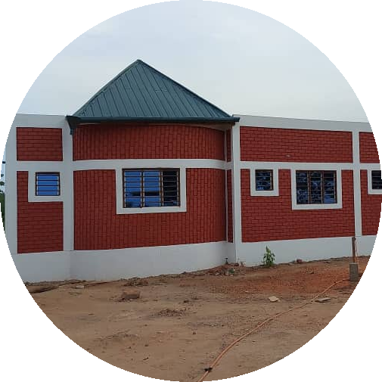
Nos défis
Mobilisation des soutiens sur le plan local en leur faisant changer de narratif (clinique = soins chers)...
Mobilisation financière sur le plan local (ce qui impacte directement sur la responsabilisation des concernés et crée une forme d'appropriation...)
Assurer une Qualité de Soins Constante : Maintenir un niveau de qualité élevé pour chaque patient, tout en gérant un afflux de patients et la diversité des cas médicaux, constitue un défi majeur pour la clinique. Cela nécessite des protocoles rigoureux, une formation continue du personnel, et une vigilance constante pour respecter les normes de soins.

Slide 9
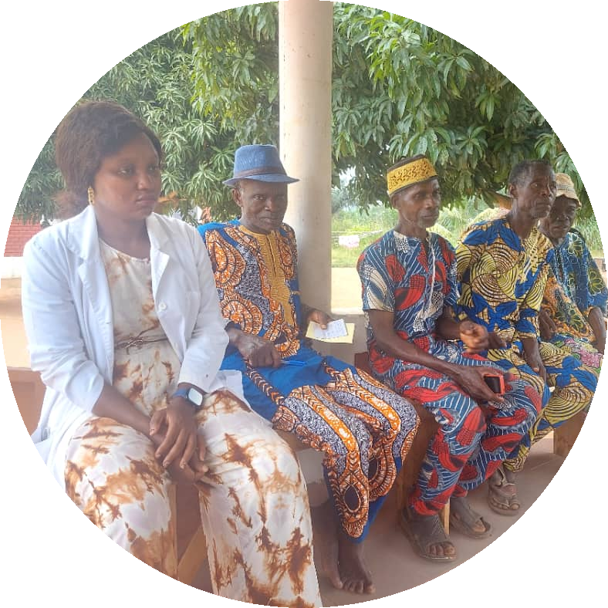
Nos perspectives
La Clinique Maïa envisage de renforcer son positionnement en tant que centre de référence pour les soins de santé de qualité, à travers plusieurs axes de développement stratégiques. Premièrement, nous visons à élargir notre gamme de services médicaux spécialisés en investissant dans de nouvelles technologies de pointe et en développant des pôles d'excellence dans des domaines clés tels que la cardiologie, la néonatalogie, et la pédiatrie. En parallèle, nous projetons d’intensifier nos efforts en matière de prévention et d'éducation à la santé, en initiant des programmes de sensibilisation communautaire et des campagnes de santé publique, afin de promouvoir un mode de vie sain et prévenir les maladies.
Sur le plan des ressources humaines, nous prévoyons de renforcer notre équipe médicale en attirant des talents de premier plan et en investissant dans la formation continue pour garantir des soins à la fois modernes et humanisés. L’accent sera également mis sur l’amélioration de l’expérience patient à chaque étape du parcours de soins, en optimisant l’accueil, la communication, et le suivi post-traitement, avec une vision centrée sur le patient et la qualité de service.

Slide 10
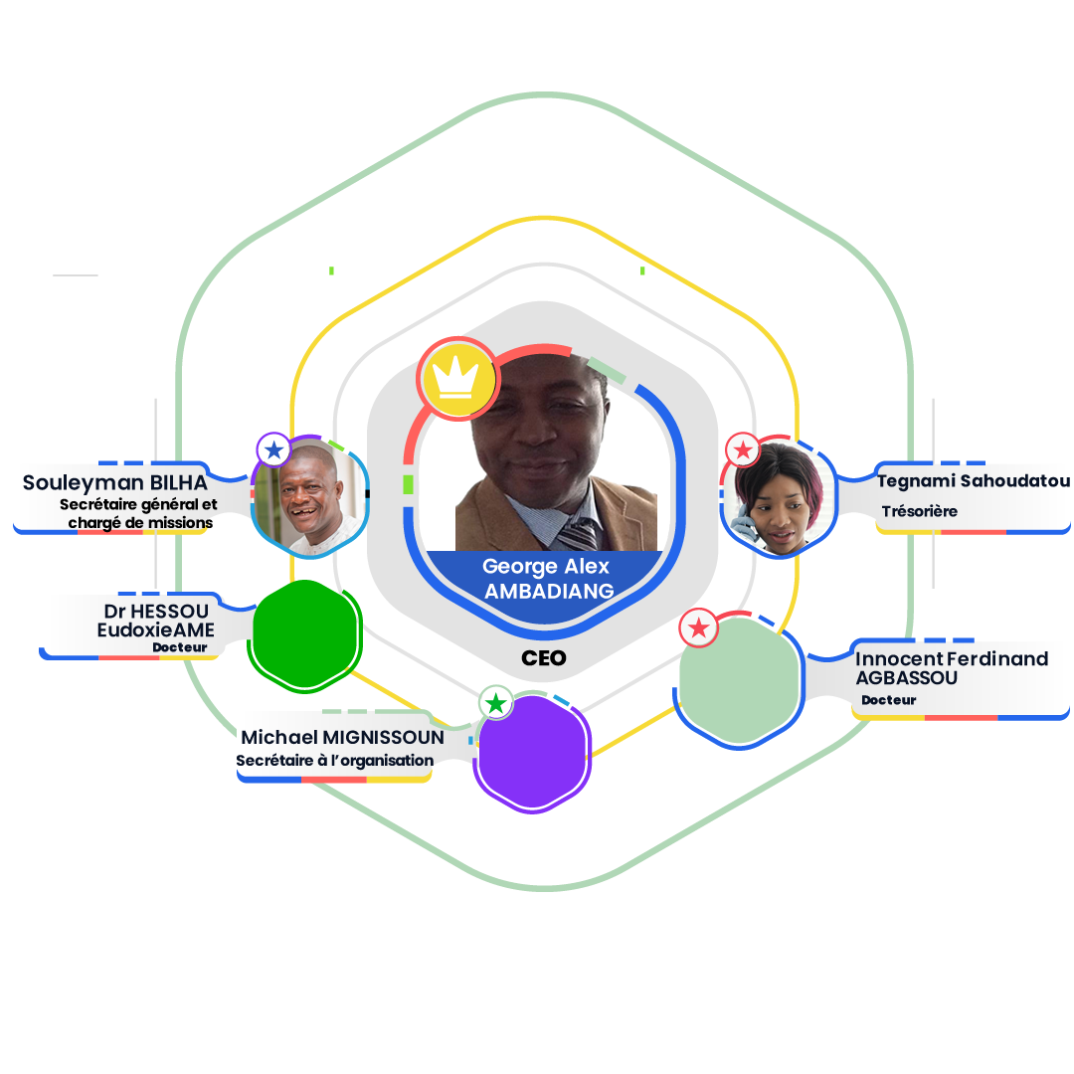
Equipe dirigeante

Slide 11
Conclusion
"La Clinique Maïa se veut bien plus qu'un simple établissement de soins; elle incarne un engagement profond envers l'excellence médicale, l'humanité et l'innovation. Chaque jour, nous mettons tout en œuvre pour offrir à nos patients une prise en charge de qualité, un environnement sécurisant et chaleureux, ainsi qu'une écoute attentive à leurs besoins.
Nos équipes dévouées, composées de professionnels passionnés et compétents, travaillent sans relâche pour repousser les frontières du possible et offrir une expérience de soins qui dépasse les attentes.
Nous croyons fermement que la santé est un droit fondamental, et notre mission est de rendre chaque parcours de soin unique, bienveillant, et empreint de confiance. En choisissant la Clinique Maïa, vous faites le choix d'une expertise médicale de pointe, d'une approche humaine et d'une vision résolument tournée vers l'avenir de la santé."

Slide 12






Contacter nous:
www.adc-benin.org
(+229)69999370
adcbenin@gmail.com

